Slide 1
百讯汇
Software Design Specification
By Deepmaker:
李承乾
刘德波
黄凯文
张驰
汪梦琼
蒋嘉荣

Slide 2
目录
01
项目进度
02
UML 类图
03
UML 序列图
04
编码规范指导

Slide 3
项目进度
Step 1
Step 2
Step 3
Step 4
Project Proposal
Kick off
Software Requirement Specification
Software Design Specification
基本完成，正在修改完善中

Slide 4
总体情况
由于时间紧迫，优先实现用户组的注册，登录功能和用户组的信息发布功能。
需求变更
确定采用：html + jsp +java + MySQl
Dreamweaver + Eclipse
语言和工具
变更：
前台界面设计：汪梦琼 张驰 蒋嘉荣
项目架构和功能：黄凯文 李承乾 蒋嘉荣
小组分工

Slide 5
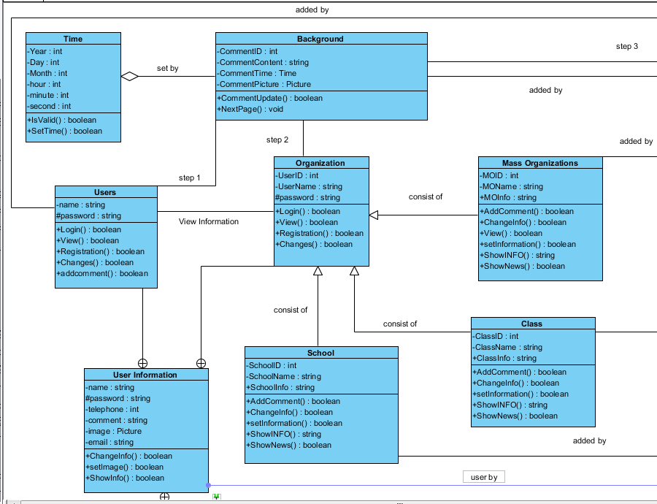
UML 类图

Slide 6
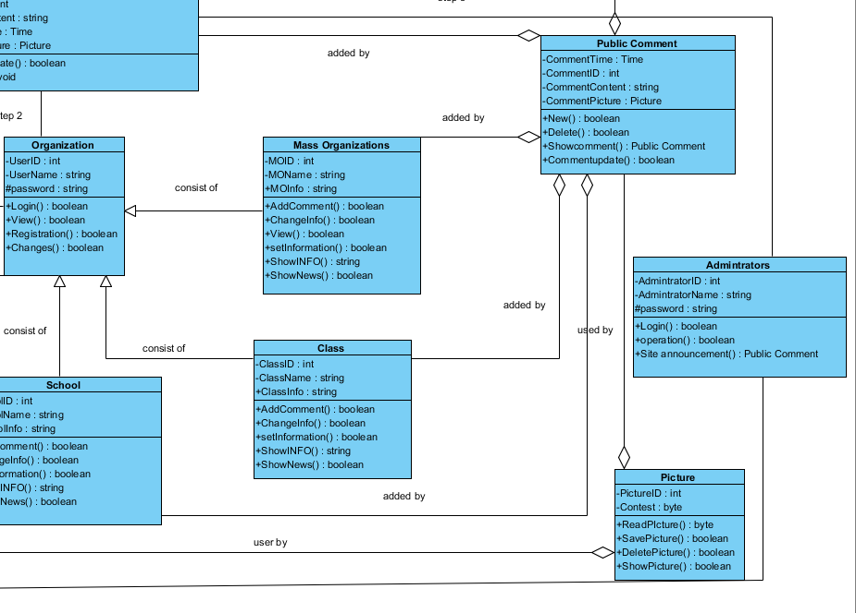
UML 类图

Slide 7
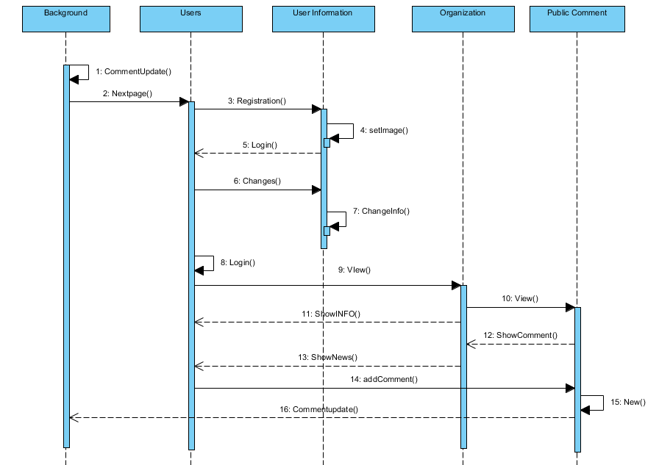
UML 序列图
普通用户的时序图

Slide 8
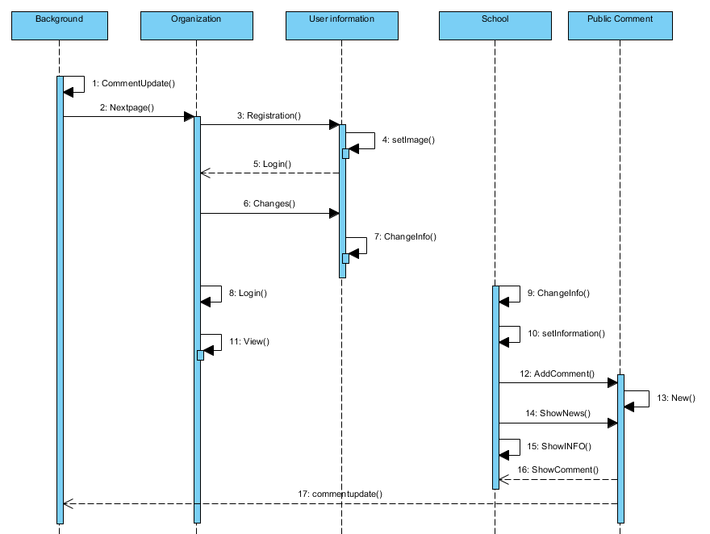
UML 序列图
学校用户的时序图

Slide 9
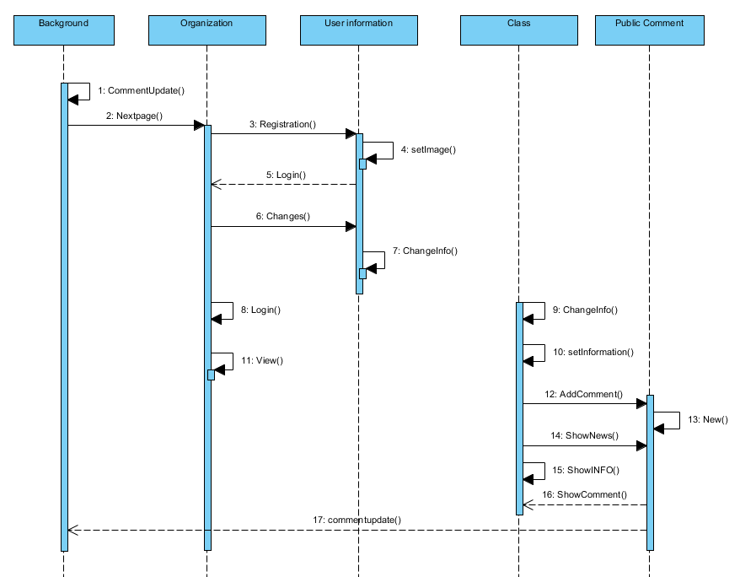
UML 序列图
班级用户的时序图

Slide 10
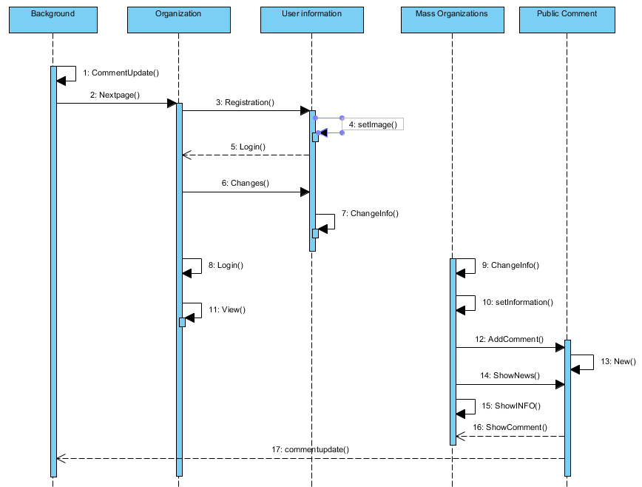
UML 序列图
社团用户的时序图

Slide 11
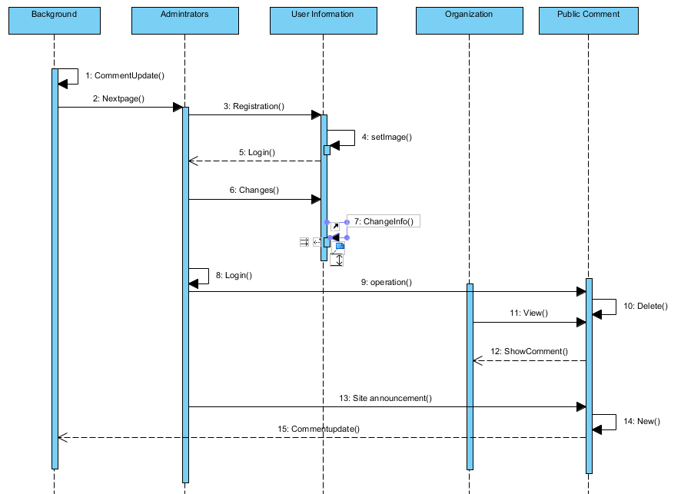
UML 序列图
管理员的时序图

Slide 12
编码规范指导
目的和简介
本文的目的是统一编码风格，提高代码的可读性和可维护性，在团队开发中，程序员之间可以方便交流和代码共享。
本指导所采用的风格参考自《Code Conventions for the Java TM Programming Language》
（链接：http://www.oracle.com/technetwork/java/codeconvtoc-136057.html）。
本规范已为大多数组员习惯使用，力求在规范代码风格的前提下减少对大家的影响。
规范执行
为了实现本指导提出的规范，统一编码风格，加强效率，实现的措施主要有以下3方面：
1. 相互监督，在遇到组员编码不规范时，要主动指出，并要求其改正。
2. 在编写代码前期，进行一次代码的审查，组员互查，尽早改正不规范的组员。
3. 每一次制品的提交后，交叉检查，对有疑问的地方做好审查记录，相互提醒。
3~8 为具体编码规范，详见对应文档。

Slide 13
www.themegallery.com
LOGO
Thank You!

